Slide 1

CHÀO MỪNG QUÝ THẦY CÔ ĐẾN DỰGIỜ
MÔN: KHTN 8
GV: Nguyễn Thị Hải Yến

Slide 2


BÀI 14:
THỰC HÀNH
XÁC ĐỊNH KHỐI LƯỢNG RIÊNG

Slide 3

Để xác định khối lượng riêng của một chất tạo nên vật cần phải xác định được những đại lượng nào? Theo em, cách xác định khối lượng riêng của một vật rắn không thấm nước và của một lượng chất lỏng có khác nhau hay không?
- Để xác định khối lượng riêng của một vật rắn không thấm nước cần phải xác định được những đại lượng là khối lượng và thể tích của vật.
- Theo em, cách xác định khối lượng riêng của một vật rắn và của một lượng chất lỏng có khác nhau.

Slide 4
Biết được một vật làm bằng chất gì bằng cách đo khối lượng riêng của vật đó
có thể đo khối lượng riêng của vật bằng cách chọn theo một trong các trường hợp đã học sau:

Slide 5


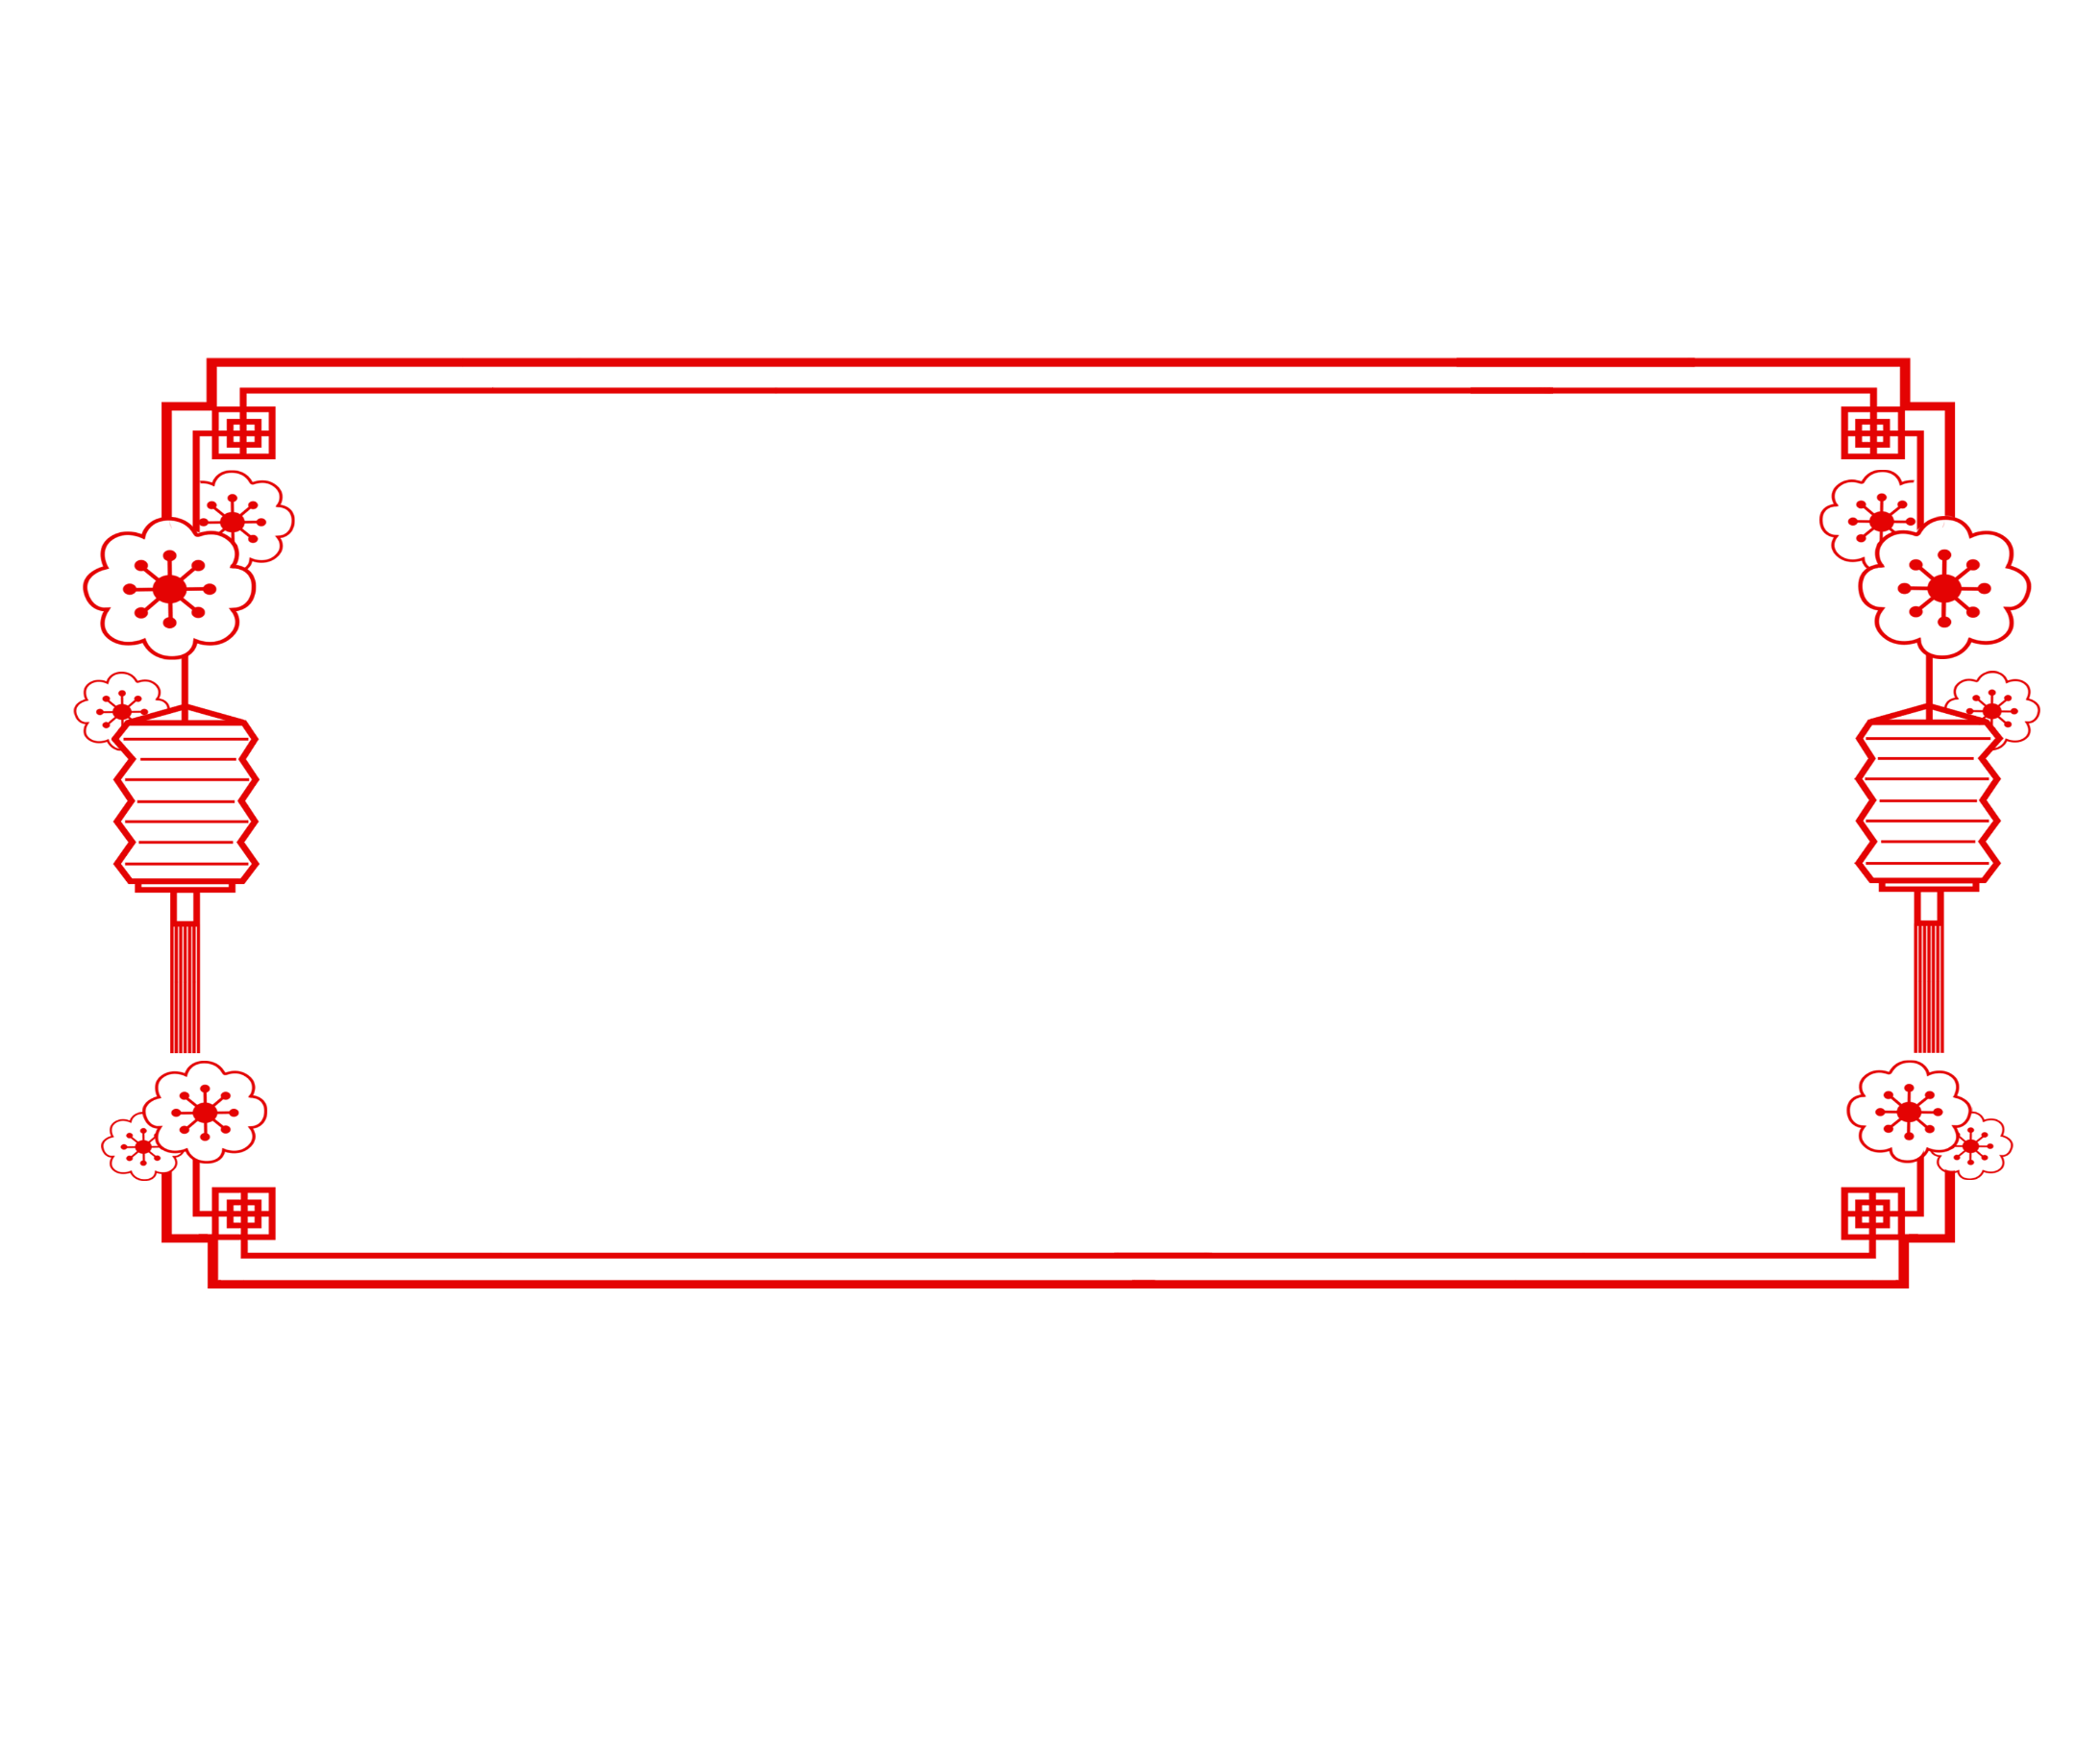
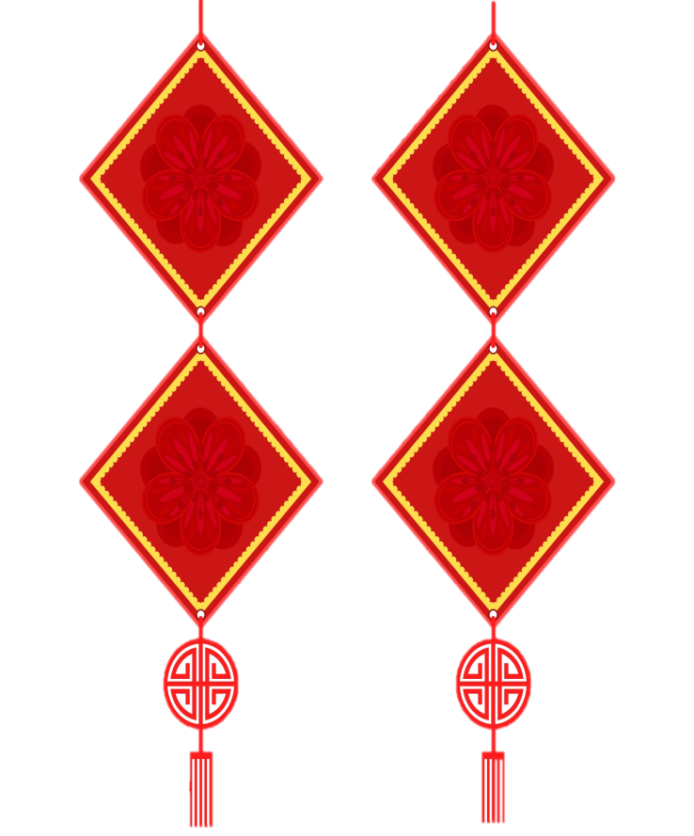
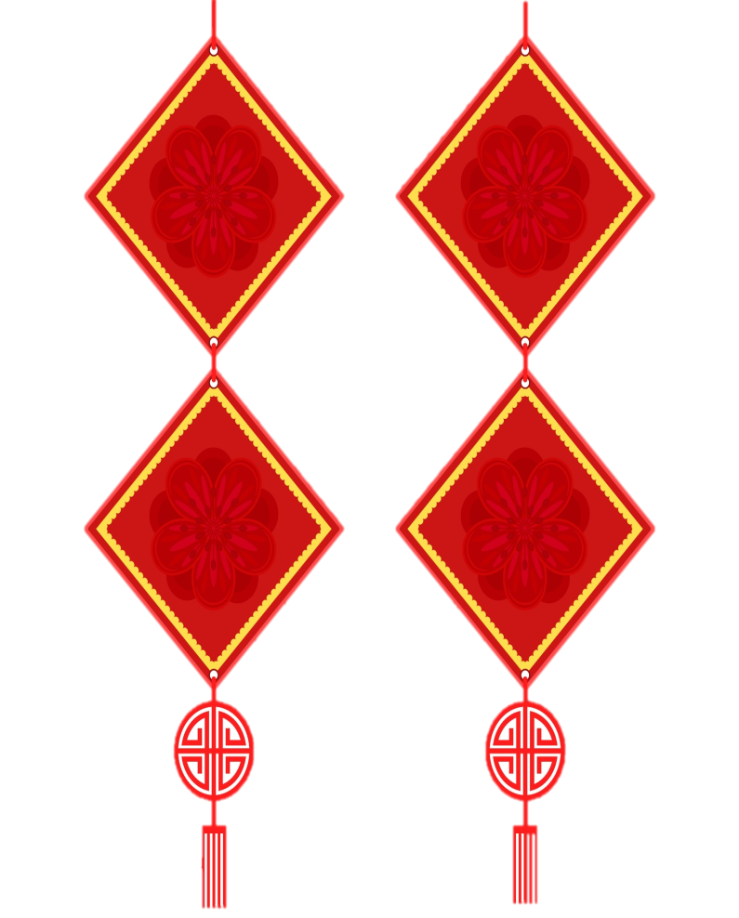
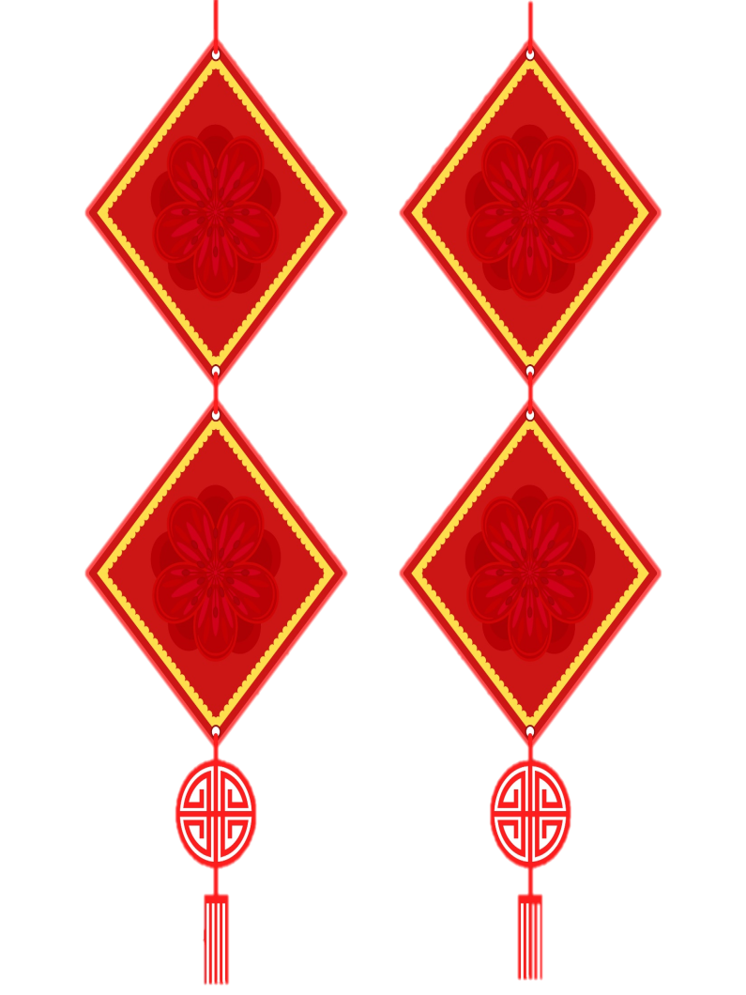
NỘI DUNG
Xác định khối lượng riêng của một khối hình hộp chữ nhật
1
Xác định khối lượng riêng của một lượng nước
2
Xác định khối lượng riêng của một vật có hình dạng bất kì không thấm nước
3

Slide 6

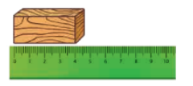
I.Xác định khối lượng riêng của một khối hình hộp chữ nhật
1.Chuẩn bị
Cân điện tử
Thước đo độ dài có độ chia nhỏ nhất tới milimet
Khối gỗ hình hộp chữ nhật
2.Cách tiến hành
+ B1: Dùng thước đo chiều dài mỗi cạnh a, b, c của khối gỗ hình hộp chữ nhật.

Slide 7

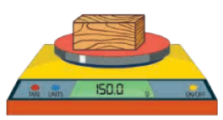
+ B2: Tính thể tích của khối gỗ hình hộp chữ nhật theo công thức: V = a.b.c
+ B3: Đo 3 lần, ghi số liệu vào vở theo mẫu Bảng 14.1, rồi tính giá trị trung bình của thể tích V (V_{tb}).
+ B4: Cân khối lượng (m) của khối gỗ hình hộp chữ nhật. Đo 3 lần, ghi số liệu vào vở theo mẫu Bảng 14.1, sau đó tính giá trị trung bình của m (m_{tb}).

Slide 8
+ B5:Xác định khối lượng riêng của khối gỗ hình hộp chữ nhật theo công thức:
D = m/ v
+ B6:Hoàn thành bảng ghi kết quả thí nghiệm vào Bảng 14.1.
Tính khối lượng riêng của khối gỗ hình hộp chữ nhật theo công thức: Dtb = m/ v.

Slide 9

Lần đo | Đo thể tích |  |  |  | Đo khối lượng m (kg)
 | a (m) | b (m) | c (m) | V (m³)
1 | a₁ = 5,5 cm | b₁ = 3,3 cm | c₁ = 2 cm | V₁ = 36,3 cm³ | m₁ = 30 g
2 | a₂ = 5,4 cm | b₂ = 3,2 cm | c₂ = 2,1 cm | V₂ = 36,3 cm³ | m₂ = 30,1 g
3 | a₃ = 5,5 cm | b₃ = 3,4 cm | c₃ = 1,9 cm | V₃ = 35,5 cm³ | m₃ = 29,9 g
Trung bình | Vtb = v1+v2+v3 / 3 = 36,3+36,3+35,5 /3≈ 36 |  |  |  | Mtb = m1 + m2 + m3 / 3 = 30 + 30,1 + 29,9 / 3 = 30g
Tính khối lượng riêng của khối gỗ hình hộp chữ nhật theo công thức D = m / v =30 / 36 = 0,83 g/ cm3

Slide 10

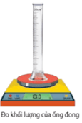
II.Xác định khối lượng riêng của một lượng nước
1.Chuẩn bị
Cân điện tử
Ống đong, cốc thủy tinh
Một lượng nước sạch
2.Cách tiến hành
+ B1: Xác định khối lượng của ống đong (m₁).

Slide 11

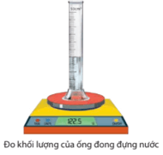
+ B2: Rót một lượng nước vào ống đong, xác định thể tích nước trong ống đong (V_{n1}).
+ B3:Xác định khối lượng của ống đong có đựng nước (m₂).
+ B4: Xác định khối lượng nước trong ống đong: m_{n} = m₂ – m₁
+ B5: Lặp lại thí nghiệm hai lần nữa, ghi số liệu vào vở theo mẫu Bảng 14.2, tính giá trị thể tích trung bình (V_{ntb}) và khối lượng trung bình (m_{ntb}) của nước.

Slide 12

+ B6: Xác định khối lượng riêng của nước theo công thức: D = m/v
+ B7: Hoàn thành bảng ghi kết quả thí nghiệm vào Bảng 14.2. V = v1 + v2 + v3/3 =? >M = m1 + m2 + m3 /3 =?
Tính khối lượng riêng của lượng nước theo công thức: D = m / v

Slide 13

Lần đo | Đo thể tích | Đo khối lượng
 | V_{n} (m³) | m₁ (kg) | m₂ (kg) | m₂ – m₁ (kg)
1 | V_{n1} = 0,3.10⁻³ | 0,02 | 0,32 | m_{n1} = 0,30
2 | V_{n2} = 0,3.10⁻³ | 0,02 | 0,33 | m_{n2} = 0,31
3 | V_{n3} = 0,3.10⁻³ | 0,02 | 0,32 | m_{n3} = 0,30
V = v1 + v2 + v3/3 = 0,3.10-3 m3 m = m1 + m2 + m3 /3 ≈ 0,3 kg>
Tính khối lượng riêng của lượng nước theo công thức: D = m/v =0,3/ 0,3.10-3 = 1000 kg/m3

Slide 14

III.Xác định khối lượng riêng của một vật có hình dạng bất kì không thấm nước
1.Chuẩn bị
Cân điện tử
Ống đong, cốc thủy tinh có chứa nước
Hòn sỏi có thể bỏ lọt vào ống đong
2.Cách tiến hành
+ B1: Dùng cân điện tử xác định khối lượng của hòn sỏi (m).

Slide 15

+ B2: Rót một lượng nước vào ống đong, xác định thể tích nước trong ống đong (V₁).
+ B3: Buộc sợi chỉ vào hòn sỏi, thả từ từ cho nó ngập trong nước ở ống đong, xác định nước trong ống đong lúc này (V₂).
+B4:Xác định thể tích của hòn sỏi:V_{sỏi} = V₂ – V_{­1}.
+ B5: Kéo nhẹ hòn sỏi ra, lau khô và lặp lại thí nghiệm hai lần nữa. Ghi số liệu vào vở theo mẫu Bảng 14.3, rồi tính các giá trị thể tích trung bình (V_{stb}) và khối lượng trung bình (m_{stb}) của hòn sỏi.

Slide 16

+ B6: Xác định khối lượng riêng của hòn sỏi theo công thức: D = m /v
+ B7: Hoàn thành bảng ghi kết quả thí nghiệm vào Bảng 14.3.
Bảng 14.3. Kết quả thí nghiệm xác định khối lượng riêng của hòn sỏi
Lần đo | Đo khối lượng | Đo thể tích
 | m_{s} (kg) | V₁ (m³) | V₂ (m³) | V₂ – V₁ (m³)
1 | m_{s1} = 0,020 | 0,2.10⁻³ | 0,212.10⁻³ | V_{s1} = 0,012.10⁻³
2 | m_{s2} = 0,019 | 0,2.10⁻³ | 0,214.10⁻³ | V_{s2} = 0,014.10⁻³
3 | m_{s3} = 0,021 | 0,2.10⁻³ | 0,213.10⁻³ | V_{s3} = 0,013.10⁻³

Slide 17

m = m1 + m2 +m3 /3 = 0,02kg v = v1 + v2 + v3 /3 =0,013.10-3
Tính khối lượng riêng của hòn sỏi theo công thức: D = m /v = 0,02 /0,013.10-3 =1538kg/m3
Báo cáo thực hành

Slide 18

Em có thể
So sánh được giá trị khối lượng riêng của nước xác định trong thí nghiệm này và khối lượng riêng của nước trong Bảng 13.3 (Bài 13). Từ đó, cho biết những yếu tố nào có thể dẫn tới sự chênh lệch giữa hai giá trị này.
Giá trị khối lượng riêng của nước xác định trong thí nghiệm này và khối lượng riêng của nước trong Bảng 13.3 (Bài 13) xấp xỉ bằng nhau.
⇒Những yếu tố nào có thể dẫn tới sự chênh lệch giữa hai giá trị này:
- Nước có thành phần khác nhau.
- Dụng cụ đo chưa chính xác.
- Thao tác thực hiện đo chưa chuẩn

Slide 19

Hướng dẫn về nhà
Ôn lại các kiến thức đã học
Xem trước bài 15:Áp suất trên một bề mặt
Làm các bài tập trong SBT

Slide 20


Bài học đến đây kết thúc!
Chúc thầy cô vui khỏe,
Mong các em tiến bộ.

